Slide 1

Program obnovy venkova Olomouckého kraje
2017

Slide 2
Program obnovy venkova Olomouckého kraje 2017
Přehled nejdůležitějších změn pro realizaci dotačních programů v roce 2017
pokračuje trend sjednocování vzorových dokumentů pro realizaci dotačních programů, včetně vzorových pravidel pro předkládání žádostí o dotace a vzorových kritérií hodnocení žádostí o dotace
technicky je upraven samotný systém podávání žádostí, kdy na webu Olomouckého kraje bude fungovat samostatná aplikace „Komunikace s občany“ (tzv. RAP) - uživatel bude moci svou žádost upravit, uložit, odeslat a sledovat její průběh
změna v hodnocení žádostí a postupu při nevyhovění či částečném vyhovění žádosti
.

Slide 3
POV 2017 – dotační tituly
DT č. 1 – Podpora budování a obnovy infrastruktury obce je zaměřen na aktivity v oblasti budování, rekonstrukce a opravy infrastruktury obecního majetku s cílem zlepšit kvalitu života ve venkovských oblastech, zlepšit jejich dostupnost a zvýšit jejich atraktivitu.
Účelem dotačního titulu je podpora projektů obcí zaměřených na aktivity:
výstavba, rekonstrukce, oprava místních komunikací, chodníků a součástí místních komunikací (mosty, lávky apod.)
výstavba, rekonstrukce, oprava staveb ve vlastnictví obce
výstavba, rekonstrukce, oprava veřejného osvětlení a veřejného rozhlasu
příprava a/nebo realizace protipovodňových opatření (hráze, zatravnění, meze, úpravy na kanalizaci apod., včetně projektové dokumentace);
.

Slide 4
POV 2017 – dotační tituly
komplexní úprava veřejného prostranství obce, včetně obnovy a zřizování veřejné zeleně – náves, liniová zeleň, hřbitovy atd.
kombinace výše uvedených podporovaných aktivit řadících se do dotačního titulu č. 1
.

Slide 5
POV 2017 – dotační tituly
DT č. 2 – Podpora zpracování územně plánovací dokumentace je zaměřen na podporu zpracování územně plánovací dokumentace obcí, která bude v souladu se zákonem č. 183/2006 Sb., o územním plánování
a stavebním řádu, ve znění pozdějších předpisů, včetně prováděcích vyhlášek a doporučenou aktuální metodikou Olomouckého kraje pro zpracování územně plánovací dokumentace.
Účelem dotačního titulu je podpora projektů obcí zaměřených na aktivity:
zpracování územního plánu
zpracování návrhu a úprav návrhů (jednotlivé etapy) územního plánu podle stavebního zákona včetně odůvodnění a vyhodnocení vlivů na udržitelný rozvoj území, posouzení SEA a NATURA (pokud se zpracovává)
zpracování změny územního plánu jen pokud byla vyvolána objektivními změnami v území (např. živelná pohroma a jiné), včetně vyhotovení právního stavu
zpracování regulačního plánu obce
.

Slide 6
Program obnovy venkova Olomouckého kraje 2017
Ve schváleném rozpočtu na rok 2017 jsou vyčleněny finanční prostředky ve výši 20 000 000 Kč.
Členění pro jednotlivé dotační tituly:
Dotační titul č. 1
  Podpora budování a obnovy infrastruktury obce – 19 500 000 Kč
  Oprávnění žadatelé obce do 1 000 obyvatel
Dotační titul č. 2
  Podpora zpracování územně plánovací dokumentace – 500 000 Kč
  Oprávnění žadatelé obce do 2 000 obyvatel
  http://www.mvcr.cz/clanek/statistiky-pocty-obyvatel-v-obcich.aspx
.

Slide 7
Harmonogram realizace dotačního programu obnovy venkova Olomouckého kraje 2017
Schválení Programu v ZOK: 19. 12. 2016
Zveřejnění Programu: 20. 12. 2016 – 20. 3. 2017
Sběr žádostí: 20. 1. 2017 – 31. 1. 2017 (do 12:00 hod)
Hodnocení žádostí: 1. 2. 2017 – 28. 2. 2017
Předložení návrhu příjemců podpory ROK: 20. 3. 2017
Schválení příjemců podpory v ZOK: 24. 4. 2017
Ukončení uzavírání smluv o poskytnutí dotace do 31. 7. 2017
Ukončení realizace podporovaných aktivit: 15. 12. 2017
Předání vyúčtování: do 31. 12. 2017
.

Slide 8
Pravidla pro předkládání žádostí o dotace POV 2017
Lhůta pro podání žádostí o dotace je stanovena od 20. 1. 2017 do 31. 1. 2017 do 12 hodin.
Žadatel je povinen provést registraci v elektronickém systému
s názvem Komunikace s občany (tzv. RAP).
Žádost o dotaci (včetně povinných příloh) musí být před jejím podáním nejpozději do 12:00 hodin posledního dne lhůty k podání žádosti vyplněna elektronicky na formuláři zveřejněném na internetových stránkách vyhlašovatele.
.

Slide 9
Pravidla pro předkládání žádostí o dotace POV 2017
Způsob podání žádosti:
elektronicky e-mailem se zaručeným elektronickým podpisem na adresu e-podatelna@kr-olomoucky.cz nebo datovou zprávou do datové schránky ID: qiabfmf, nebo
osobním doručením 1 podepsaného originálu žádosti v listinné podobě na podatelnu KÚOK, Jeremenkova 40a, nebo
zasláním 1 podepsaného originálu žádosti v listinné podobě na adresu Olomoucký kraj, Jeremenkova 40a, 779 11 Olomouc
.

Slide 10
Výše dotace POV 2017, spoluúčast žadatele
Výše dotace POV 2017
DT 1 min. 50 000 Kč max. 300 000 Kč
DT 2 min. 30 000 Kč max. 200 000 Kč
.
Minimální podíl žadatele: žadatel je povinen na akci/projekt vynaložit z vlastních a jiných zdrojů částku odpovídající výši poskytnuté dotace.
Budou-li celkové skutečně vynaložené uznatelné výdaje na projekt/akci nižší než částka odpovídající dvojnásobku poskytnuté dotace, je žadatel povinen vzniklý rozdíl poskytovateli v rámci vyúčtování dotace vrátit v souladu se Smlouvou.
U dotačního titulu č. 1 bude posuzováno nařízení Komise (EU) č. 1407/2013 ze dne 18. 12 2013 o použití článků 107 a 108 Smlouvy o fungování EU na podporu de minimis uveřejněného v Úředním věstníku EU č. L 352/1 dne 24. 12. 2013 v případě, že bude dotace poskytnuta formou podpory de minimis.

Slide 11
Podmínky v POV 2017
žadatel může v rámci vyhlášeného dotačního programu podat více žádostí na různé akce/projekty. V rámci konkrétního dotačního titulu však může žadatel podat pouze jednu žádost
prostředky dotace je možné čerpat na uznatelné výdaje akce/projektu vzniklé do 1. 1. 2017 do 15. 12. 2017.
projekt žadatele musí být realizován v územním obvodu Olomouckého kraje
financování projektu/akce může být z části tvořeno dodávkou vlastního materiálu, služeb a dobrovolnou prací občanů
majetek pořizovaný z dotace musí být pořizován výlučně do vlastnictví příjemce
.

Slide 12
Podmínky v POV 2017
Dotace je poskytována na uznatelné výdaje investičního i neinvestičního charakteru, je přísně účelová a její čerpání je vázáno jen na financování akce/projektu, na kterou byla poskytnuta.
DPH je uznatelným výdajem, pokud příjemce:
není plátcem DPH,
je plátcem DPH, ale dle zákona č. 235/2004 Sb., o dani z přidané hodnoty nemá možnost nárokovat odpočet daně na vstupu.
Neuznatelné výdaje akce/projektu
úhrada daní, daňových odpisů, poplatků a odvodů,
úhrada úvěrů a půjček,
nákup věcí osobní potřeby,
penále, pokuty, pojistné, leasing,
nákup darů – mimo ceny do soutěží,
bankovní poplatky,
nákup nemovitostí,
DPH, pokud příjemce je plátcem DPH a má možnost nárokovat odpočet daně na vstupu plně či částečně,
mzdové a ostatní osobní výdaje s výjimkou výdajů vzniklých na základě Dohod o provedení práce nebo Dohod o pracovní činnosti,
.

Slide 13
Podmínky v POV 2017
nákup kancelářských potřeb a vybavení, mechanizace a techniky,
výdaje na umělecká díla,
výdaje na případné budoucí ztráty a dluhy,
provozní výdaje příjemce včetně výdajů na administraci, údržbu , půjčovné, nájem, telefonní poplatky, výdaje na poradenské služby vztahující se k běžným provozním výdajům (finanční audit, daňové/finanční/právní poradenství),
výdaje na zpracování žádosti, výdaje na zpracování vyúčtování akce (projektu),
občerstvení.
.

Slide 14
Podmínky v POV 2017
minimální doba udržitelnosti: pro neinvestiční dotaci – 2 roky ode dne platnosti a účinnosti Smlouvy, pro investiční dotaci – 3 roky od ukončení akce
změna konkrétního účelu dotace je možná pouze s předchozím písemným souhlasem řídícího orgánu, který rozhodl o poskytnutí dotace a uzavření Smlouvy (uzavřením dodatku ke Smlouvě)
příjemce je povinen při čerpání dotace postupovat v souladu s platnými a účinnými právními předpisy
výběr dodavatele musí být proveden v souladu s předpisy upravujícími zadávání veřejných zakázek; v případě akcí/projektů spolufinancovaných ze strukturálních fondů EU i podle pravidel platných pro tyto fondy
v případě, že příjemce použije dotaci v rozporu s účelem, na který mu byla poskytovatelem poskytnuta nebo se dopustí jakéhokoliv jiného porušení rozpočtové kázně, vystavuje se riziku uložení sankcí podle zákona č. 250/2000 Sb., o rozpočtových pravidlech územních rozpočtů, ve znění pozdějších předpisů
.

Slide 15
Povinné přílohy k žádosti o dotaci v POV 2017
prostá kopie dokladu prokazujícího právní osobnost žadatele,
prostá kopie dokladu o oprávněnosti osoby zastupovat žadatele,
prostá kopie dokladu prokazujícího registraci k dani z přidané hodnoty a skutečnost, zda žadatel má či nemá nárok na vrácení DPH v oblasti realizace projektu, je-li žadatel plátce DPH,
prostá kopie dokladu o zřízení běžného účtu žadatele,
čestné prohlášení o nezměněné identifikaci žadatele dle bodu 1 – 4 (pokud byly přílohy č. 1 – 4 doloženy k žádosti o dotaci v roce 2016 a nedošlo v nich k žádné změně, lze je nahradit čestným prohlášením),
čestné prohlášení žadatele o podporu v režimu de minimis,
prostá kopie výpisu z usnesení ze zasedání zastupitelstva obce schvalující podání žádosti do Programu obnovy venkova Olomouckého kraje 2017,
prostá kopie dokladu o vlastnictví – netýká se DT 2,
podrobný popis akce, včetně realizovaných aktivit z předchozích let a navazujících aktivit, které s účelem žádosti souvisí nebo jsou významné pro rozvoj obce,
u DT 2 – prostá kopie výpisu z usnesení ze zasedání zastupitelstva obce schvalující zadání územního plánu.
.

Slide 16
Princip hodnocení žádostí
VYSVĚTLENÍ KRITÉRIÍ
název | Označení | POPIS | DEFINICE | HODNOCENÍ | BODOVÁ ŠKÁLA
Rozsah/ význam akce | A1 | Základní kritérium – platí pro všechny dotační programy, při vyhlašování pravidel programu administrátor vybírá nejvhodnější možnost dle konkrétního dotačního programu | Definice schválením vzoru dotačního programu (výběr možností) | Hodnotí administrátor | 1–100
Počet obyvatel obce | A2 | Specifické kritérium – provádí se specifikace dle zaměření dotačního programu/titulu | Schválením konkrétního dotačního programu/titulu | Hodnotí administrátor | 1–100
Míra přispění k naplnění strategií a cílů Strategie rozvoje územního obvodu Olomouckého kraje 2015-2020/ Historie čerpání dotace z POV za poslední 3 roky | B1 B2 | Pružné kritérium – provádí se konkrétní specifikace dle cíle dotačního programu/titulu | Schválením konkrétního dotačního programu/titulu | Hodnotí poradní orgán (Komise pro rozvoj venkova a zemědělství ROK) | 1–100 1–100
Kritéria k DT 1 Význam pro Olomoucký kraj z odborného pohledu vyhlašovatele/ Rozsah/míra propagace aktivit Kritéria k DT 2 Potřebnost územně plánovací dokumentace/ Rozsah/míra propagace aktivit | C1 C2 | Pružné kritérium – provádí se konkrétní specifikace dle cíle dotačního programu/titulu | Schválením konkrétního dotačního programu/titulu | Hodnotí ROK | 1–100 1–100
Maximální možný počet bodů, který může posuzovaná žádost dosáhnout = 600 bodů
.

Slide 17
Princip hodnocení žádostí
VYSVĚTLENÍ BODOVÁNÍ
PODKLAD PRO ROZHODNUTÍ ŘÍDÍCÍHO ORGÁNU, dle odst. 11.8 | Počet DOSAŽENÝCH bodů | Návrh řídícímu ORgánu
Hodnocení administrátorem, odborným orgánem, Radou Olomouckého kraje (celkový bodový zisk) | 1–200 | NEVYHOVĚT
Hodnocení administrátorem, odborným orgánem, Radou Olomouckého kraje (celkový bodový zisk) | 201–550 | VYHOVĚT MŮŽE BÝT KRÁCENO (částečné vyhovění*)
Hodnocení administrátorem, odborným orgánem, Radou Olomouckého kraje (celkový bodový zisk) | 551–600 | VYHOVĚT
.
*Může být vyhověno jen částečně. Ke krácení požadavku dojde především v případech převisu žádostí a nedostatku finančních prostředků, které jsou v daném dotačním programu/titulu k dispozici.
Řídící orgán – ZOK - rozhodne o poskytnutí dotace posouzením kritérií uvedených v žádosti, zejména pak vzhledem k dosaženému bodovému hodnocení žádosti, k popisu konkrétního účelu a cíle projektu, očekávaných přínosů akce/projektu, účelu vynaložení dotačních prostředků.

Slide 18
Hodnotící kritéria POV 2017
Kritéria hodnocení A
A1 | Rozsah/význam akce/projektu (základní kritérium) |  | Počet bodů
 | Přesahující rámec území kraje Krajská Místní |  | 71-100 36-70 1-35
A2 | Počet obyvatel obce |  | Počet bodů
 | DT 1: do 200 201 – 400 401 – 600 601 – 800 801 – 1 000 | DT 2: do 400 401 – 800 801 – 1 200 1 201 – 1 600 1 601 – 2 000 | 100 80 60 40 20
.

Slide 19
POV 2017 – Hodnotící kritéria
Kritéria hodnocení B
B1 | Míra přispění k naplnění strategií a cílů Strategie rozvoje územního obvodu Olomouckého kraje 2015 - 2020 |  |  | Počet bodů
 | Projekt/akce má výrazný vliv na plnění strategií a cílů a vyvážený rozvoj území |  |  | 71-100
 | Projekt/akce z velké míry přispívá k plnění strategií a cílů a vyváženému rozvoji území |  |  | 36-70
 | Projekt/akce z dílčí míry přispívá k plnění strategií a cílů a vyváženému rozvoji území |  |  | 1-35
B2 | Historie čerpání dotace z POV za poslední 3 roky |  |  | Počet bodů
 | neobdržel | neobdržel | neobdržel | 100
 | obdržel | neobdržel | neobdržel | 80
 | obdržel | obdržel | neobdržel | 50
 | obdržel | obdržel | obdržel | 30
.

Slide 20
POV 2017 – Hodnotící kritéria
Kritéria hodnocení C
C1 | Pro DT 1 - Význam pro Olomoucký kraj z odborného pohledu vyhlašovatele | Počet bodů
 | Velký význam pro zlepšení kvality života venkovských oblastí, zvýšení atraktivity a zlepšení dostupnosti v Olomouckém kraji | 71-100
 | Střední význam pro zlepšení kvality života venkovských oblastí, zvýšení atraktivity a zlepšení dostupnosti v Olomouckém kraji | 36-70
 | Malý význam pro zlepšení kvality života venkovských oblastí, zvýšení atraktivity a zlepšení dostupnosti v Olomouckém kraji | 1-35
C1 | Pro DT 2 - Potřebnost územně plánovací dokumentace | Počet bodů
 | Pořízení nového územního plánu nahrazující územně plánovací dokumentaci sídelního útvaru nebo zóny, územní plán obce a regulační plán schválený před 1. lednem 2007 | 81-100
 | Pořízení změny územního plánu vyvolané objektivními změnami v území | 51-80
 | Pořízení nového územního plánu, který nahradí územní plán schválený po 1. lednu 2007 | 21-50
 | Pořízení regulačního plánu | 1-20
C2 | Rozsah/míra propagace aktivit | Počet bodů
 | Regionální tisk, rozhlas, TV | 81-100
 | Webové stránky žadatele | 51-80
 | Úřední deska obce | 31-50
 | Obecní tisk | 1-30
.

Slide 21
Administrace smluv o dotaci POV 2017
24. 4. 2017 – schválení příjemců podpory v Zastupitelstvu Olomouckého kraje.
Lhůta pro rozhodnutí o žádostech činí 90 dnů od ukončení lhůty pro podávání žádostí.
Žadatelé budou vyrozuměni o poskytnutí, částečném poskytnutí či neposkytnutí dotace administrátorem nejpozději do 15 dnů po rozhodnutí řídícího orgánu prostřednictvím zveřejnění seznamu žadatelů na webových stránkách poskytovatele.
Postup uzavření smlouvy o poskytnutí dotace:
administrátor zašle návrh smlouvy o poskytnutí dotace podpořeným žadatelům
obec na zasedání zastupitelstva/rady obce schválí:
  a) přijetí dotace,
  b) uzavření smlouvy o poskytnutí dotace.
obec zašle administrátorovi výpis usnesení dokládající schválení přijetí dotace a uzavření smlouvy o poskytnutí dotace
administrátor zašle obci smlouvu doplněnou o schvalovací doložku k podpisu
obec doručí dvě podepsané a oražené paré smlouvy zpět na KÚOK spolu s prostou kopií uzavřené smlouvy o dílo s dodavatelem akce
po podpisu smlouvy panem náměstkem a uveřejněním smlouvy v registru smluv bude jedno paré smlouvy zasláno zpět obci
poskytnutí dotace na účet obce do 21 dnů od podpisu smlouvy
.

Slide 22
Program obnovy venkova Olomouckého kraje 2017
Podklady k uzavření smlouvy a dvě podepsaná paré smlouvy je nutné předložit nejpozději do 31. 7. 2017.
výpis z usnesení ze zasedání zastupitelstva/rady obce o schválení přijetí dotace;
výpis z usnesení ze zasedání zastupitelstva/rady obce o schválení smlouvy;
smlouvu/smlouvy o dílo s dodavatelem/dodavateli akce.
V případě nesplnění termínu bude dotace nabídnuta náhradníkům dle schváleného pořadí náhradních žadatelů řídícím orgánem.
.

Slide 23
Dotační titul č. 2 - Podpora zpracování územně plánovací dokumentace
Podpora zpracování územně plánovací dokumentace:
celý územní plán,
dílčí etapy územního plánu,
změna územního plánu (objektivní potřeby) vč. právního stavu,
regulační plán.
Podmínky:
vypracování v souladu se stavebním zákonem,
vypracování dle aktuální metodiky pro zpracování ÚP v MINIS,
vypracování dle metodického doporučení Olomouckého kraje
pro zavedení MINIS.
https://www.kr-olomoucky.cz/uzemni-plany-cl-189.html
.

Slide 24
Dotační titul č. 2 - Podpora zpracování územně plánovací dokumentace
Územní plánování – doporučené metodiky
1) MINIS = Minimální standard pro digitální zpracování územních
plánů v GIS
ÚP chápe jako právní dokument, závazný pro rozhodování v území,
se kterým je dále nutné pracovat
základní pravidla pro zpracování výkresů a odevzdání digitálních dat ÚP tak, aby mohly být dále efektivně využívány
2) Metodické doporučení pro zavedení metodiky MINIS k využívání
při zpracování ÚP v Olomouckém kraji
harmonogram odevzdání a kontroly ÚP
povinnosti na straně zpracovatele, pořizovatele a Krajského úřadu Olomouckého kraje
.

Slide 25
Dotační titul č. 2 - Podpora zpracování územně plánovací dokumentace
Co všechno se v rámci metodiky MINIS kontroluje?
1) Struktura a názvy základních adresářů a souborů
přítomnost povinných adresářů a souborů, jejich správné pojmenování, přítomnost vektorových dat ke kontrole, rastrové formáty výkresů aj.
2) Obsah výkresů
povinný obsah výkresu základního členění, hlavního výkresu a výkresu veřejně prospěšných staveb, opatření a asanací
3) Usazení výkresů, kvalita a čitelnost rastrů, použitá symbologie
usazení výkresů do souřadnic, čitelnost rastrových výkresů, využití doporučené symbologie, označení ploch ve výkresech a infotextech
4) Vektorová data za použití Kontrolního programu
.

Slide 26
Dotační titul č. 2 - Podpora zpracování územně plánovací dokumentace
Výsledky kontrol MINIS
1) Malé chyby
mohou být opraveny v další fázi zpracování ÚP (pokud se nejedná
o poslední fázi)
2) Chyby k doplnění a opravě
mohou být opraveny v další fázi zpracování ÚP, k doplnění by mělo dojít neprodleně po projednání návrhu ÚP
3) Chyby závažné
musí být opraveny ještě před zveřejněním o projednání návrhu ÚP
4) ÚP je v souladu s MINIS
v případě, že byl odevzdán ÚP se všemi náležitostmi, které metodika doporučuje + výsledek kontroly dat vzešlého z Kontrolního programu
je bez chyb
* U územních plánů podpořených z POV je nutné případné chyby odstranit v co nejkratším termínu.
.

Slide 27
Dotační titul č. 2 - Podpora zpracování územně plánovací dokumentace
Územní plánování – metodika MINIS
Proč zavádět metodiku MINIS?
jednotná podoba prvků územního plánu
snadné využití/čtení pro stavební úřady
levnější zpracování změn ÚP a právních stavů
interaktivní prezentace ÚP na internetu
jednodušší vstup dále do procesu územního plánování
Nepoužití metodiky
vede k prodražení následné změny a právního stavu ÚP, prodraží se také jeho další využití
v odůvodněných případech – např. změna ÚP, který v metodice MINIS nebyl vytvořen
.

Slide 28
Dotační titul č. 2 - Podpora zpracování územně plánovací dokumentace
Územní plánování – doporučení obsahu smluv mezi obcí a projektantem
neuvádět pojem „Koncept územního plánu“ – dle platného znění stavebního zákona se koncept již nepořizuje
zahrnout jedno opakované veřejné projednání
počet účastí zpracovatele na určitém počtu pracovních výborů
cenu pro všechny etapy (samostatně ocenit Vyhodnocení vlivů na udržitelný rozvoj území, jehož součástí je NATURA 2000 a SEA)
záruční dobu na dílo (ÚP) - ze zákona minimálně 2 roky, lze nastavit
i smluvně
pokuta z prodlení proti termínu předání a převzetí jednotlivých částí díla
územní plán zpracovávat dle doporučené metodiky (MINIS, harmonogram odevzdání a kontroly)

Slide 29
Dotační titul č. 2 - Podpora zpracování územně plánovací dokumentace
Etapy zpracování územního plánu projektantem
 | Název etapy | Přibližná doba zpracování (obec do 2 tis. obyv.)
Etapa 1 | Doplňující průzkumy a rozbory | do 3 měsíců od podpisu smlouvy a předání podkladů, v odůvodněných případech i více
Etapa 2 | Návrh ÚP pro společné jednání s DO | do 3 - 6 měsíců od předání schváleného zadání ÚP
Etapa 3 | Vyhodnocení vlivů na udržitelný rozvoj území (NATURA 2000 a SEA) | do 3 - 6 měsíců od předání schváleného zadání ÚP
Etapa 4 | Úprava návrhu ÚP pro veřejné projednání | do 1 měsíce od předání pokynů pro úpravu ÚP
Etapa 5 | ÚP pro vydání – čistopis | do 1 měsíce od předání pokynů pro jeho vypracování
*zeleně zvýrazněné etapy - pořizovatel kontroluje, zda je daná etapa dle MINIS

Slide 30
Dotační titul č. 2 - Podpora zpracování územně plánovací dokumentace
Územní plánování – data pro územní plán
Žadatel:
Projektant/Obec (veřejná správa) – registrace na Portálu územního plánování Olomouckého kraje
data územně analytických podkladů
data účelové katastrální mapy (tam, kde není DKM)
Digitální katastrální mapa (DKM) – nutno požádat na příslušném pracovišti katastrálního úřadu (4x ročně zdarma)
Ukázka Portálu územního plánování:
zveřejnění informací o územních plánech (výkresy, textová část)
registrace a žádost o data
.

Slide 31
Dotační titul č. 2 - Podpora zpracování územně plánovací dokumentace
Územní plánování – metodická a technická pomoc
Ing. Mgr. Eva Sztwioroková
OSR, odděl. územního plánování
tel.: 585 508 438
e-mail: e.sztwiorokova@kr-olomoucky.cz
Ing. Irena Hendrychová
OSR, vedoucí odděl. územního plánování
tel.: 585 508 329
e-mail: i.hendrychova@kr-olomoucky.cz
.

Slide 32
Nejčastější chyby při vyúčtování dotace POV
chybí fotokopie faktur s podrobným rozpisem dodávky
část akce hrazená z dotace poskytovatele nebyla vedena pod daným účelovým znakem poskytovatele. Část akce hrazená příjemcem nebyla v účetnictví označena jednotným ÚZ nebo ORG, který si příjemce pro tento účel zvolí sám
chybí protokol o předání a převzetí díla
chybí fotodokumentace propagace akce
chybí oznámení stavebního úřadu nebo kolaudační souhlas
v případě, že dotace nebyla vyčerpána v plné výši, chybí oznámení o vrácení části dotace, kopie výpisu z běžného účtu s vyznačenou platbou vrácené části dotace a kopie dokladu prokazující její zaúčtování v účetní evidenci obce
.

Slide 33
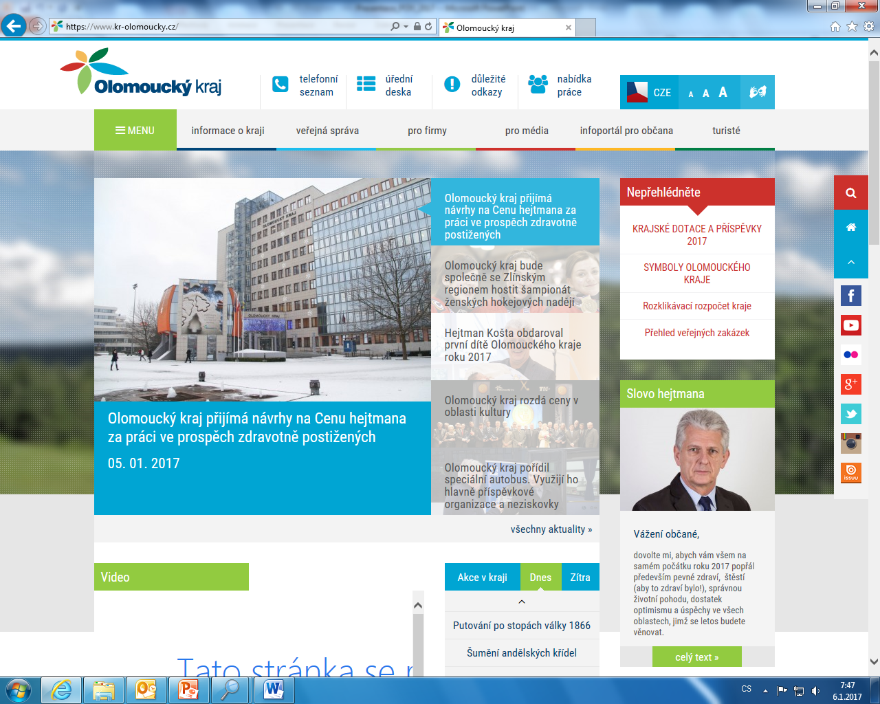

Slide 34
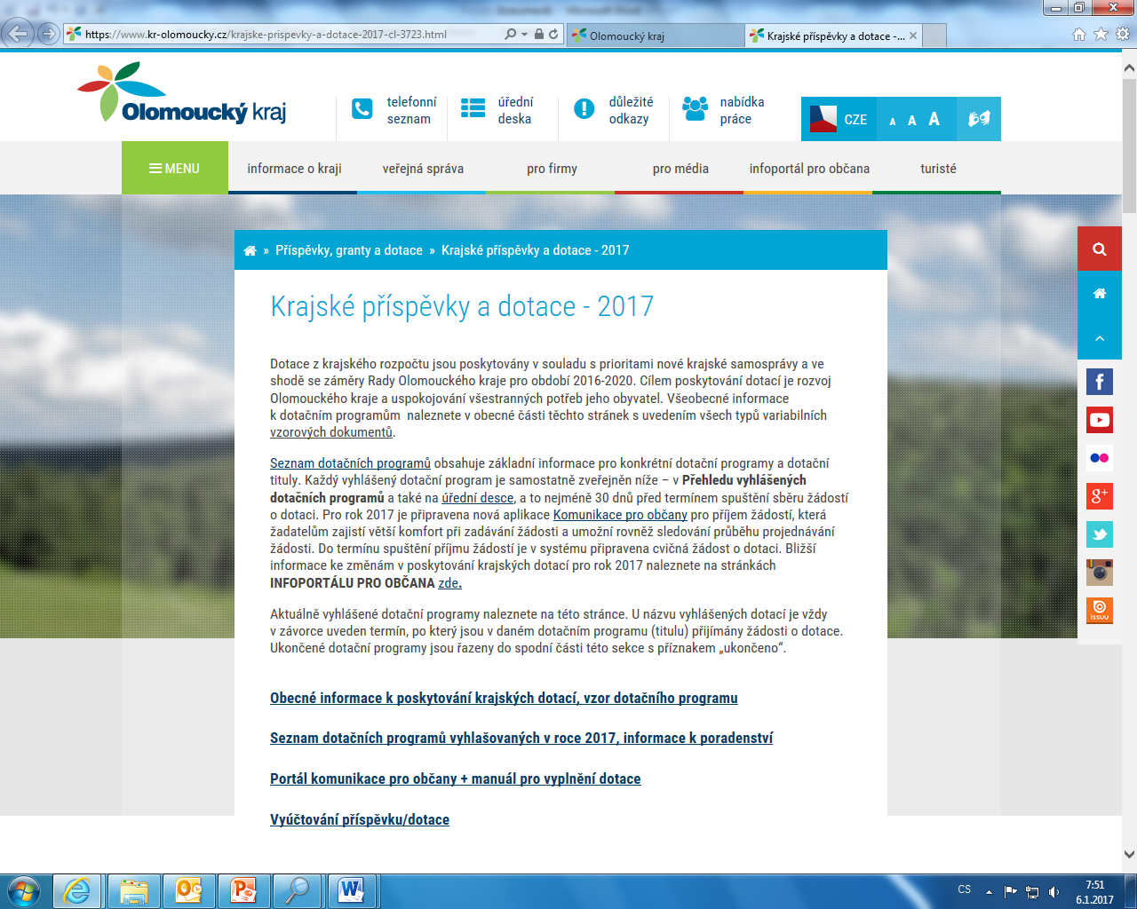

Slide 35
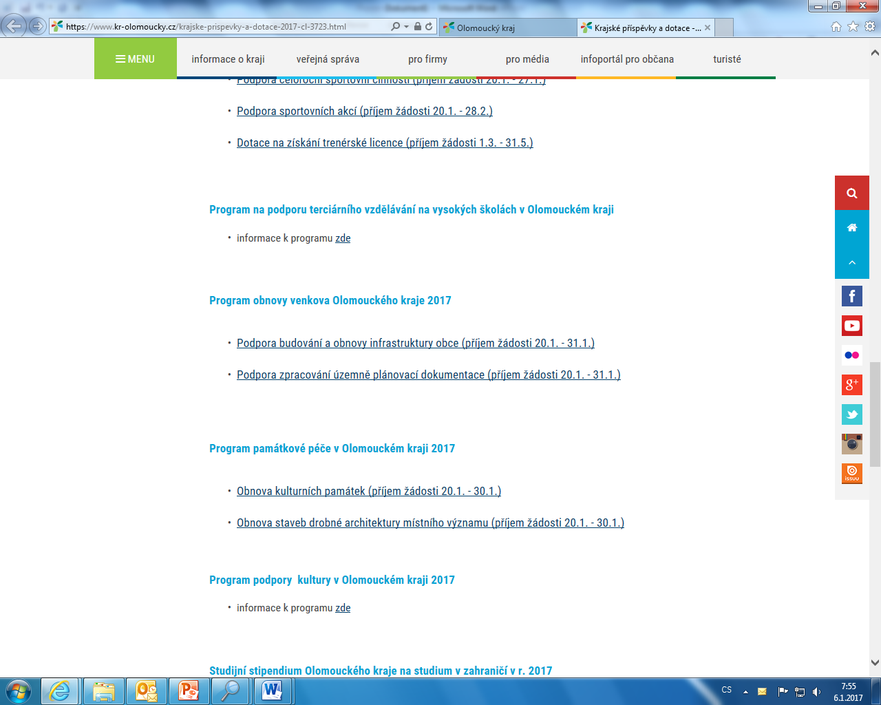

Slide 36
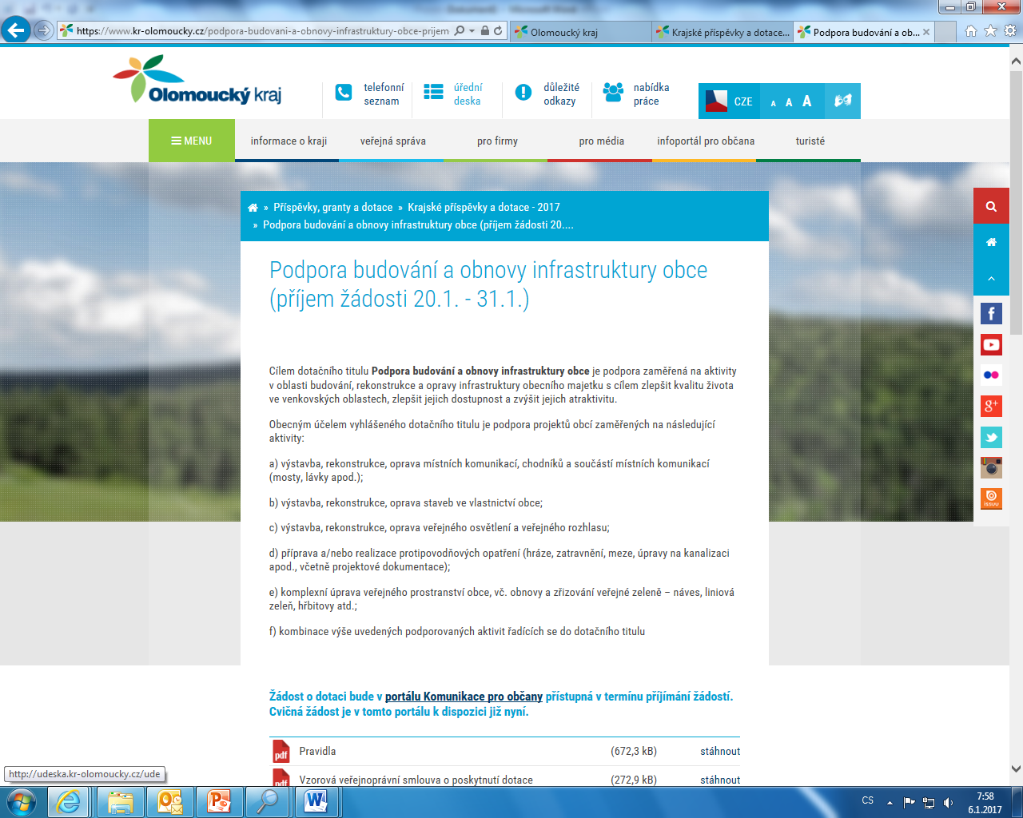

Slide 37
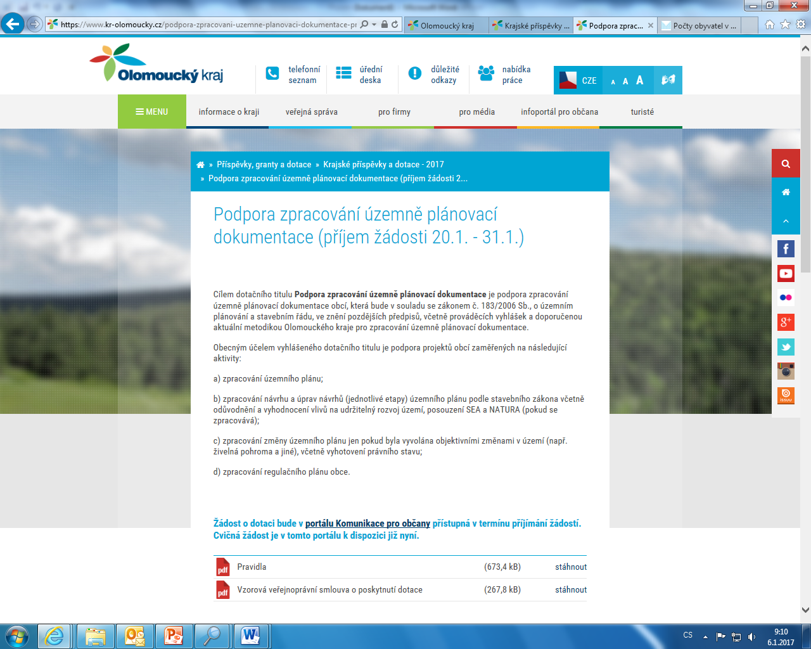

Slide 38
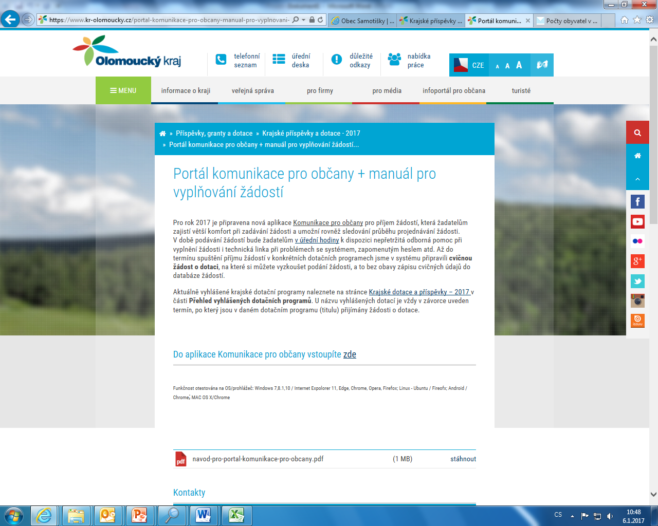
Program obnovy venkova Olomouckého kraje 2017
.

Slide 39
Informace k vyplnění žádosti o poskytnutí dotace
Žadatel je povinen provést registraci v elektronickém systému s názvem Komunikace s občany https://www.kr-olomoucky.cz/portal-komunikace-pro-obcany-manual-pro-vyplnovani-zadosti-cl-3805.html
Žadatel se po registraci přihlásí do systému, kde otevře požadovaný formulář Žádosti o poskytnutí dotace
Vyplnění žádosti:
Dotační titul – žadatel vybere požadovaný dotační titul
Název akce/projektu – napište název akce/projektu
Identifikační údaje žadatele – údaje se generují z registrace v elektronickém systému (chybějící údaje žadatel doplní v žádosti)
Bankovní spojení – napište číslo účtu žadatele
2. Údaje o akci/projektu:
Stručný popis akce/projektu, záměr, zdůvodnění – napište stručný popis akce/projektu, záměr a zdůvodnění realizace akce/projektu
Struktura použití dotace, tj. konkrétní účel použití dotace – napište, jaké předpokládané uznatelné výdaje budou hrazeny z dotace
Územní působnost akce/projektu – proveďte výběr z nabídky
Místo realizace – napište místo realizace akce/projektu
.

Slide 40
Informace k vyplnění žádosti o poskytnutí dotace
Termín realizace akce/projektu – napište předpokládaný termín zahájení a ukončení akce/projektu dd.mm.rrrr
Publicita projektu nad rámec povinností dle Pravidel (bod 9.6.): vyberte ANO/NE
Uvedení loga Olomouckého kraje na propagačních materiálech příjemce (ostatní materiály nesouvisející s podporovanou akcí
Verbální prezentace poskytovatele v médiích
Umístění reklamního panelu s logem Olomouckého kraje v sídle či areálu žadatele
Kontaktní osoba (k řešení žádosti) – osoba určená pro řešení žádosti
3. Rozpočet akce/projektu
Celkové předpokládané uznatelné výdaje akce/projektu – napište celkové předpokládané uznatelné výdaje akce/projektu
výše požadované dotace z rozpočtu Olomouckého kraje – napište výši požadované dotace
dotace je požadována jako NEINVESTIČNÍ, INVESTIČNÍ – vyberte jednu z možností, dotaci nelze dělit
vlastní zdroje – napište výši vlastních zdrojů a v ad. b) jejich strukturu
jiné zdroje – napište výši jiných zdrojů a v ad. c) jejich strukturu (dotace je slučitelná s podporou z jiných zdrojů, pokud to pravidla jiných zdrojů umožňují)
.

Slide 41
Informace k vyplnění žádosti o poskytnutí dotace
4. Přehled dotací čerpaných v minulosti
Dotace poskytnuté z rozpočtu Olomouckého kraje:
Byla poskytnuta dotace na stejný účel v předchozím kalendářním roce? ANO, NE
Pokud byla poskytnuta dotace dle písmena a) uveďte skutečné přínosy dotace
Celkový počet podaných žádostí o dotaci z rozpočtu Olomouckého kraje za období 2012-2016 – napsat počet všech podaných (podpořených, nepodpořených) žádostí
4a) Přehled členských příspěvků (pokud jsou vybírány) – NEVYPLŇOVAT
5. Doplňující informace
Celkové předpokládané výdaje akce/projektu:
Celkové předpokládané výdaje akce/projektu – napsat celkovou částku předpokládaných výdajů akce/projektu
Celkové předpokládané uznatelné výdaje akce/projektu – částka musí odpovídat údajům v tabulce č. 3 Rozpočet akce/projektu a údajům v tabulce Rozpočet celkových předpokládaných uznatelných výdajů akce/projektu
Celkové předpokládané neuznatelné výdaje akce/projektu – napsat celkovou částku předpokládaných neuznatelných výdajů akce/projektu
b) Očekávané přínosy dotace a význam akce/projektu pro Olomoucký kraj – napsat přínosy a význam akce/projektu pro Olomoucký kraj
c) Způsob realizace akce/projektu – napsat způsob realizace projektu (harmonogram, postup prací apod.)
.

Slide 42
Informace k vyplnění žádosti o poskytnutí dotace
d) Způsob propagace akce/projektu
Zaškrtnete způsoby propagace akce/projektu
Regionální tisk, rozhlas, TV
Webové stránky žadatele
Úřední deska obce
Obecní tisk
Bližší informace k hodnotícím kritériím včetně způsobu propagace napište do části 5. c) Způsob realizace akce/projektu nebo 5. g) Výstupy pro hodnocení akce/projektu
e) Počet obyvatel obce v rozmezí
Vyberte počet obyvatel obce dle statistiky počtu obyvatel k 1. 1. 2017 http://www.mvcr.cz/clanek/statistiky-pocty-obyvatel-v-obcich.aspx
f) Historie čerpání dotace z Programu obnovy venkova Olomouckého kraje za poslední 3 roky – vyplňte podle skutečnosti
g) Výstupy pro hodnocení akce/projektu – zde uveďte výstupy pro hodnocení akce/projektu
h) pro DT 2 – Potřebnost územně plánovací dokumentace – vyberte podle skutečnosti
6. Čestné prohlášení žadatele
Vyplníte místo, datum, jméno zástupce žadatele – po vytištění podpis a razítko
.

Slide 43
Informace k vyplnění žádosti o poskytnutí dotace
7. Povinné přílohy dle programu
Prostá kopie dokladu prokazujícího právní osobnost žadatele,
Prostá kopie dokladu o oprávněnosti osoby zastupovat žadatele
U plátce DPH - prostá kopie dokladu prokazujícího registraci k dani z přidané hodnoty a skutečnost, zda žadatel má či nemá nárok na vrácení DPH v oblasti realizace projektu, je-li žadatel plátcem DPH
Prostá kopie dokladu o zřízení běžného účtu žadatele
Čestné prohlášení o nezměněné identifikaci žadatele dle bodu 1-4 (pokud byly přílohy č. 1-4 doloženy k žádosti o dotaci v roce 2016 a nedošlo v nich k žádné změně, lze je nahradit čestným prohlášením
Čestné prohlášení žadatele o podporu v režimu de minimis – je součástí žádosti a netýká se DT 2
Prostá kopie výpisu z usnesení ze zasedání zastupitelstva obce schvalující podání žádosti do Programu obnovy venkova Olomouckého kraje 2017
Prostá kopie dokladu o vlastnictví – netýká se DT 2
Podrobný popis akce, včetně realizovaných aktivit z předchozích let a navazujících aktivit, které s účelem žádosti souvisí nebo jsou významné pro rozvoj obce
U DT 2 – prostá kopie výpisu z usnesení ze zasedání zastupitelstva obce schvalující zadání územního plánu
.

Slide 44
Informace k vyplnění žádosti o poskytnutí dotace
8. Čestné prohlášení žadatele o podporu v režimu de minimis
Netýká se DT2
9. Čestné prohlášení žadatele – právnické osoby
Vyplní obec ve smyslu § 10a odst. 3 písm. f) bod 1 zákona č. 250/2000 Sb., o rozpočtových pravidlech územních rozpočtů, ve znění pozdějších předpisů
10. Rozpočet celkových předpokládaných uznatelných výdajů akce/projektu
Uvedete pokud možno podrobný položkový rozpočet (pokud neznáte, postačí zjednodušený položkový rozpočet)
Žádost po vyplnění údajů odešlete v systému RAP.
Na žádosti se po odeslání vygeneruje PID žádosti.
Žádost vytisknete a listy žádosti podepíše zástupce žadatele a opatří razítkem.
Žádost spolu s povinnými přílohami podáte ve stanovené lhůtě:
elektronicky emailem se zaručeným elektronickým podpisem, nebo
osobním doručením na podatelnu, nebo
zasláním na adresu Olomoucký kraj
.

Slide 45
Program obnovy venkova Olomouckého kraje 2017
Podpora žadatelům dotačního Programu obnovy venkova Olomouckého kraje 2017
V době příjmu žádostí 20. 1. 2017 – 31. 1. 2017 je žadatelům k dispozici HOT-LINE podpora, která funguje v úřední hodiny nepřetržitě:
Technická linka na tel.: 585 508 457, řeší pomoc při přihlašování do systému, technické poradenství, zapomenuté heslo, hlášení technických problémů atd.
Faktická linka na tel.: 585 508 685, řeší odbornou podporu žadatelům, např. pomoc s vyplněním žádosti, zpracováním příloh atd.
.

Slide 46
Děkujeme za pozornost!
Ing. David Krmášek
tel.: 585 508 685
e-mail: d.krmasek@kr-olomoucky.cz
Mgr. Eva Sztwioroková
tel.: 585 508 438
e-mail: e.sztwiorková@kr-olomoucky.cz

